Slide 1
數位系統導論期末設計範例 控制器離散事件建模和電路合成 陳慶瀚 2022-06-08

Slide 2
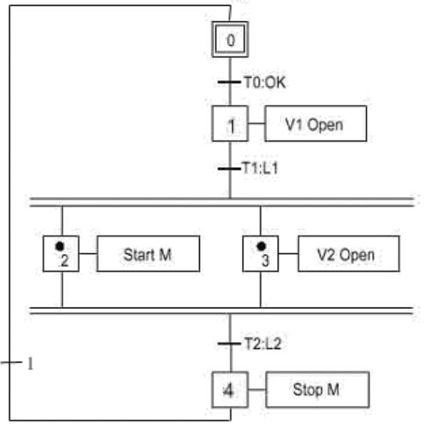

Slide 3
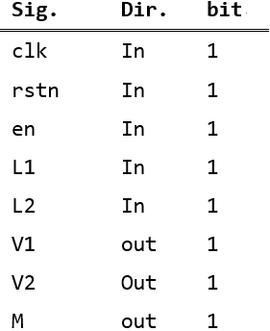
請使用VHDL完成下列化學預拌槽控制器電路，並完成紀錄，包括 GRAFCET離散事件建模、VHDL Source Code、模擬波形圖。
說明:啟動後，V1液體閥開啟當液體加到L1時，同時開啟攪拌馬達M與V2液體閥，最後當液體加到L2時全部關閉。
Interface:

Slide 4
GRAFCET離散事件建模

Slide 5
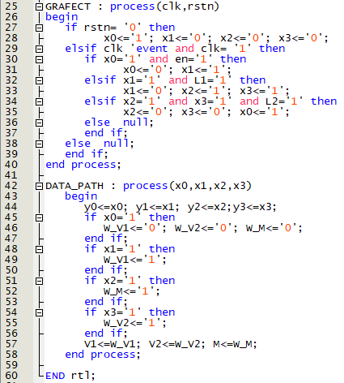
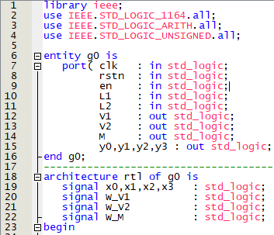
VHDL Source Code

Slide 6
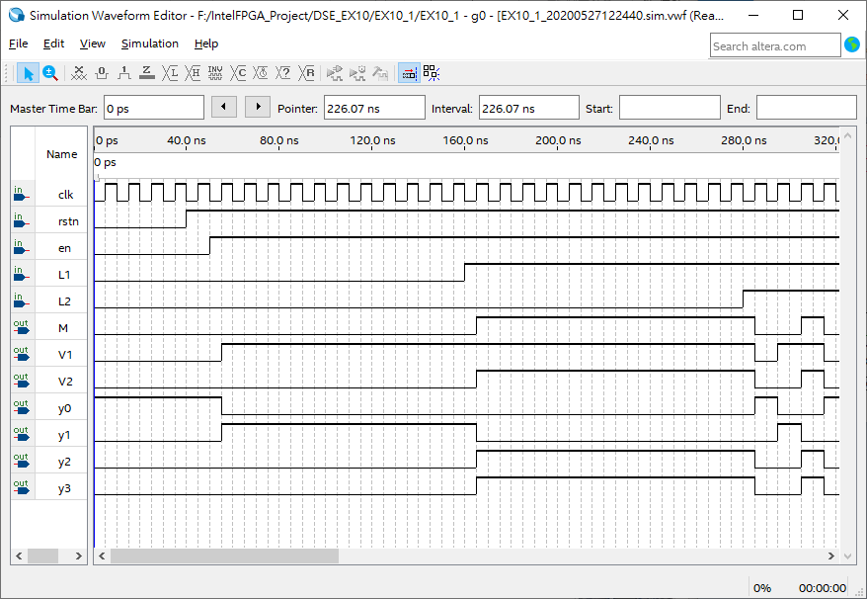
模擬波形圖

Slide 7
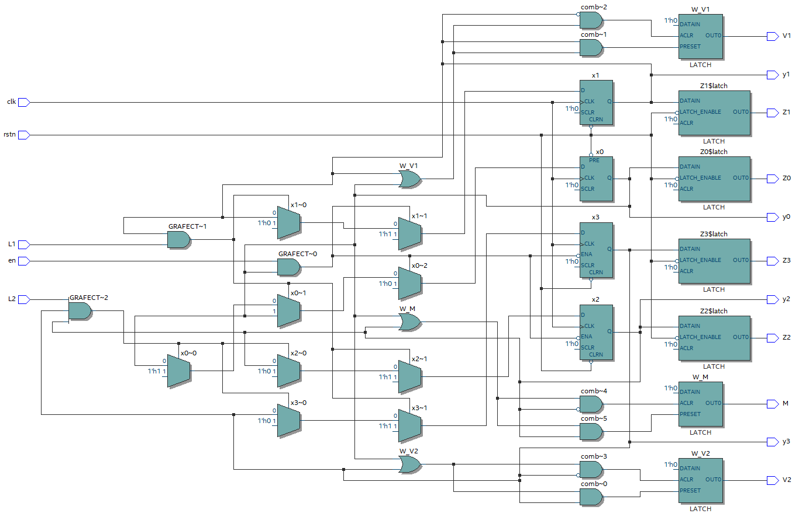
RTL Schematic

